Slide 1

OCC-CDP
Nền tảng Dữ liệu Khách hàng
Customer Data Platform · enterprise self-host
Hợp nhất khách hàng xuyên 5 thương hiệu F&B của tập đoàn OCC — OCC ID, loyalty hợp nhất,
dashboard realtime, AI cross-selling. Audit-grade, hướng IPO.
Givral · Kem Tràng Tiền · Hải Hà Kotobuki · Fuji Foods · Origato
Tài liệu giới thiệu hệ thống · 2026

Slide 2
BỐI CẢNH
Vấn đề & Mục tiêu
Vấn đề
Mục tiêu
Dữ liệu khách rời rạc theo từng thương hiệu.
Không có danh tính chung xuyên brand → mất cross-sell.
Loyalty tách biệt, khó đối soát đúng tiền · đúng danh tính.
Thiếu nền dữ liệu chuẩn để ứng dụng AI tạo giá trị.
1 triệu khách định danh cuối 2026, 3–5 triệu dài hạn.
Một OCC ID duy nhất mỗi khách, xuyên 5 thương hiệu.
Loyalty & consent hợp nhất, chuẩn kiểm toán.
Self-host 100%, sẵn sàng IPO.
Nguyên tắc xuyên suốt
Đúng tiền · đúng danh tính tại POS correctness bắt buộc, không đánh đổi.
Consent-aware everywhere deny-by-default, chỉ activation gate.
Audit-grade immutable thay đổi nhạy cảm bất biến, truy vết được.
OCC-CDP · Nền tảng Dữ liệu Khách hàng
02

Slide 3
SẢN PHẨM
OCC-CDP là gì
Biến dữ liệu rời rạc thành một hồ sơ khách duy nhất, rồi kích hoạt giá trị qua loyalty, marketing và AI.
Hợp nhất danh tính
Loyalty hợp nhất
Consent & Governance
OCC ID xuyên thương hiệu
Deterministic + probabilistic
Merge non-destructive
Sổ điểm double-entry
Reserve → capture / release
Balance = projection, cấm âm
Deny-by-default chokepoint
Append-only audit
PDPD VN, hướng IPO
Dashboard realtime
Activation đa kênh
AI cross-selling
Control Tower 5 brand
Cohort / RFM / synergy
Quy mô tới 5 triệu KH
Consent-gated destinations
Email / SMS / Zalo ZNS
Audience + journey
Phân tích hành vi 360
Dự đoán sản phẩm sẽ mua
Forecast · decisioning · copilot
OCC-CDP · Nền tảng Dữ liệu Khách hàng
03

Slide 4
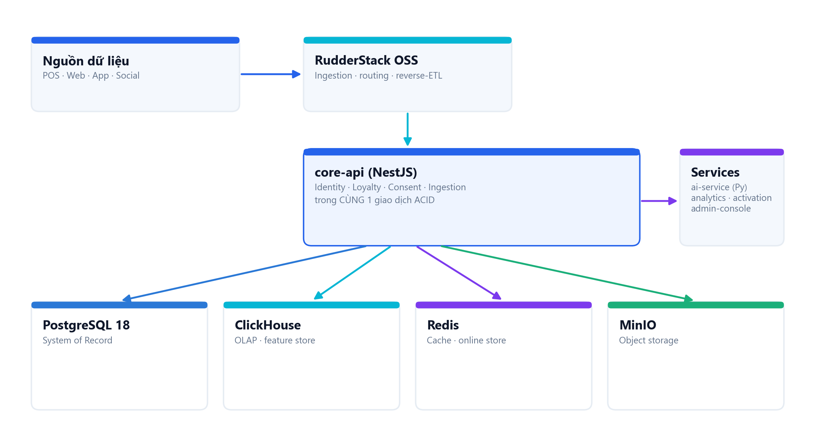
KIẾN TRÚC
Kiến trúc nền tảng
Điểm cốt lõi
• Modular monolith GĐ1: gom identity + loyalty + consent + ingestion trong 1 transaction ACID.
• Dual-flow: luồng operational realtime (POS) + warehouse micro-batch (đối soát/replay).
• PostgreSQL 18 = system of record; ClickHouse = OLAP + offline feature store.
• Materialized resolved_identifier → không traverse graph runtime.
• Circuit breaker: CH lỗi → fallback PG.
OCC-CDP · Nền tảng Dữ liệu Khách hàng
04

Slide 5
CÔNG NGHỆ
Kiến trúc & công nghệ sử dụng
Backend (core-api)
Frontend (admin-console)
Dữ liệu & lưu trữ
— NestJS 10 + TypeScript strict
— Node.js · pg (PostgreSQL driver)
— zod (validation) · reflect-metadata
— 1 transaction boundary ACID
— React 18 + Vite
— Tailwind CSS v4 (OKLCH tokens)
— TanStack Query · React Router
— UX State Contract · WCAG AA
— PostgreSQL 18 — System of Record
— ClickHouse — OLAP + feature store
— Redis — cache + online store
— MinIO — object storage (S3)
Ingestion & tích hợp
AI / LLM
Kiểm thử & Hạ tầng
— RudderStack OSS (AGPL)
— ingestion · routing · reverse-ETL
— Connector SDK + conformance
— Tracking-plan-as-code
— Anthropic Claude (mặc định)
— + OpenAI + Gemini (gateway)
— ai-service Python/FastAPI (Phase C)
— fast-check · Stryker (test)
— Vitest · Playwright · supertest
— Property-based + mutation testing
— Docker · Kubernetes
— Self-host 100%
OCC-CDP · Nền tảng Dữ liệu Khách hàng
05

Slide 6
NĂNG LỰC
11 bounded context (nghiệp vụ lõi)
Identity
Master Data
Ingestion
OCC ID, resolve race-free
brand / store / SKU crosswalk
idempotent theo pos_txn
Loyalty
Consent
Activation
double-entry, state machine
deny-by-default, append-only
chokepoint consent duy nhất
Segment
Analytics
AI cross-sell
tiêu chí hành vi + AI
KPI realtime, fallback PG
recommendation + generative
Journey
Auth / Platform
orchestration segment → action
JWT · RBAC · user & API key
Pipeline khép kín: ingest → identity → loyalty / profile → segment → activation (gate consent) → analytics.
OCC-CDP · Nền tảng Dữ liệu Khách hàng
06

Slide 7
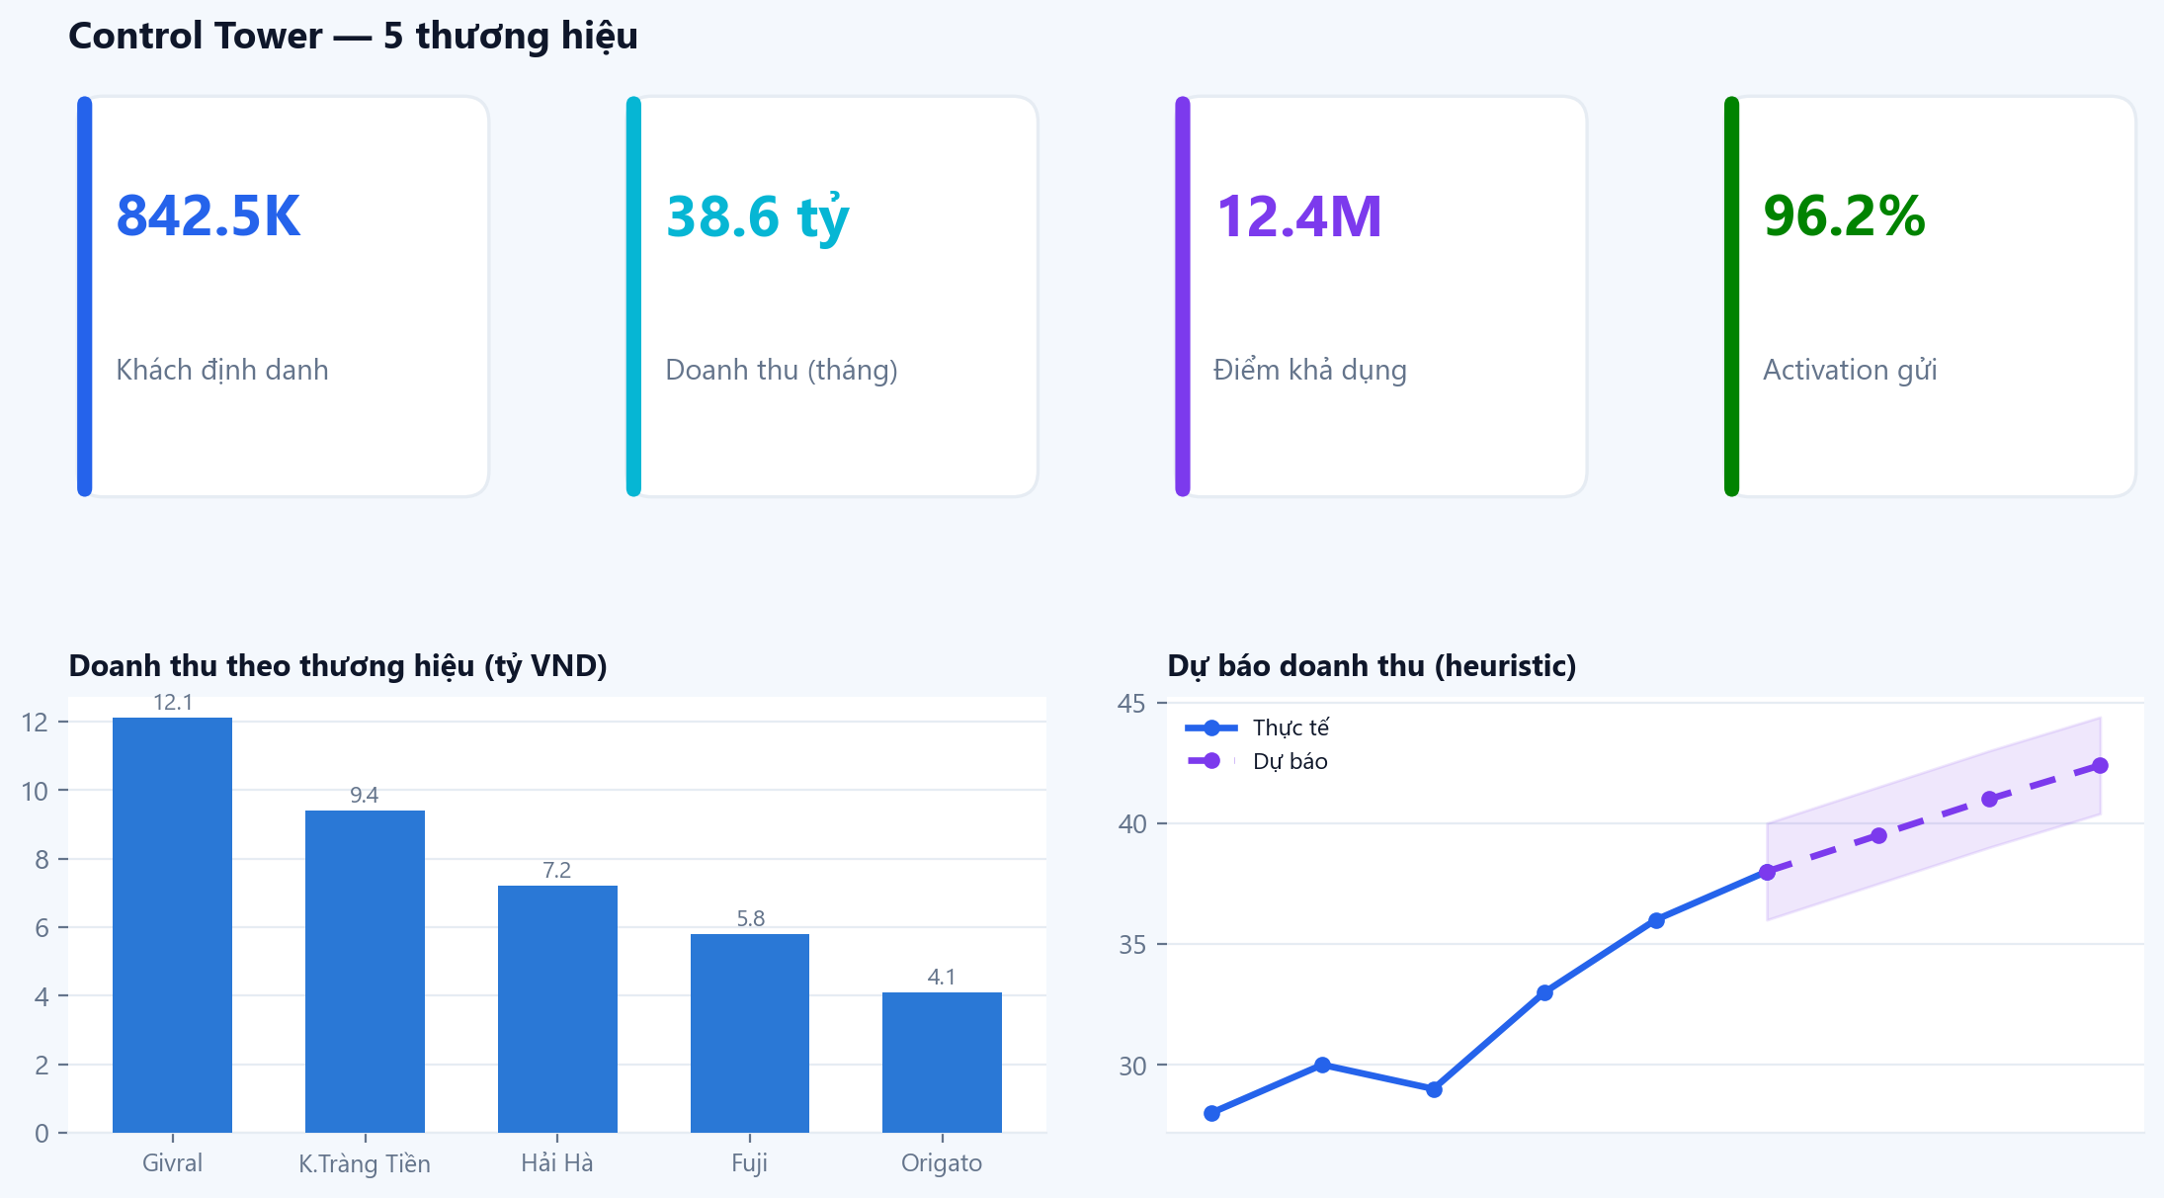
GIAO DIỆN
Control Tower — dashboard realtime
9 workspace: Control Tower · Customers · Audiences · Journeys · Loyalty · Data Ops · Governance · Platform · AI & Governance.
OCC-CDP · Nền tảng Dữ liệu Khách hàng
07

Slide 8
CHẤT LƯỢNG LÕI
Nguyên tắc correctness 10/10
Identity (OCC ID)
Loyalty (double-entry)
Consent (chokepoint)
UNIQUE(type, value_normalized)
pg_advisory_xact_lock chống đua
resolve_occ_id atomic, race-free
Merge qua version table
— KHÔNG destructive, reversible
resolved_identifier materialized
Σ delta mỗi bút toán = 0
balance = projection (không mutable)
reserve → capture / release
state machine một chiều
idempotency_key + advisory lock
cấm balance âm (trigger DB)
deny-by-default
append-only (chặn UPDATE/DELETE)
latest-wins theo (occ, purpose)
chỉ ACTIVATION gate consent
ingestion & loyalty LUÔN nhận
audit-grade phục vụ IPO
Error envelope chống nuốt data: {code, message, why, fix, field_path, correlation_id, retryable} — không 500 trần.
OCC-CDP · Nền tảng Dữ liệu Khách hàng
08

Slide 9
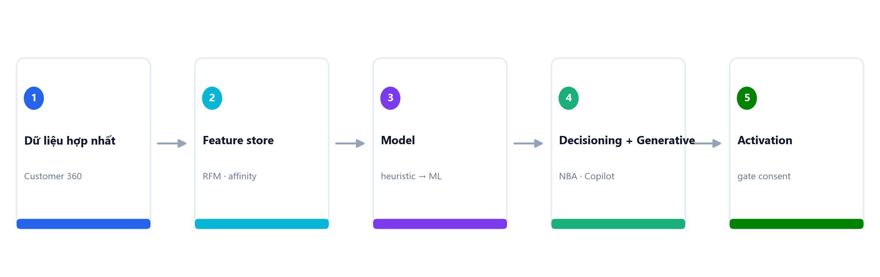
TRÍ TUỆ DỮ LIỆU
Tầng AI — biến dữ liệu thành quyết định
Phân tích hành vi (RFM, lifecycle)
Dự đoán sản phẩm sẽ mua (NBP)
Dự báo doanh số / nhu cầu
Propensity-to-buy
Churn / dormancy
Predicted LTV
Next-Best-Action / Decisioning
Cross-brand synergy
Generative Copilot (NLQ, nội dung)
OCC-CDP · Nền tảng Dữ liệu Khách hàng
09

Slide 10
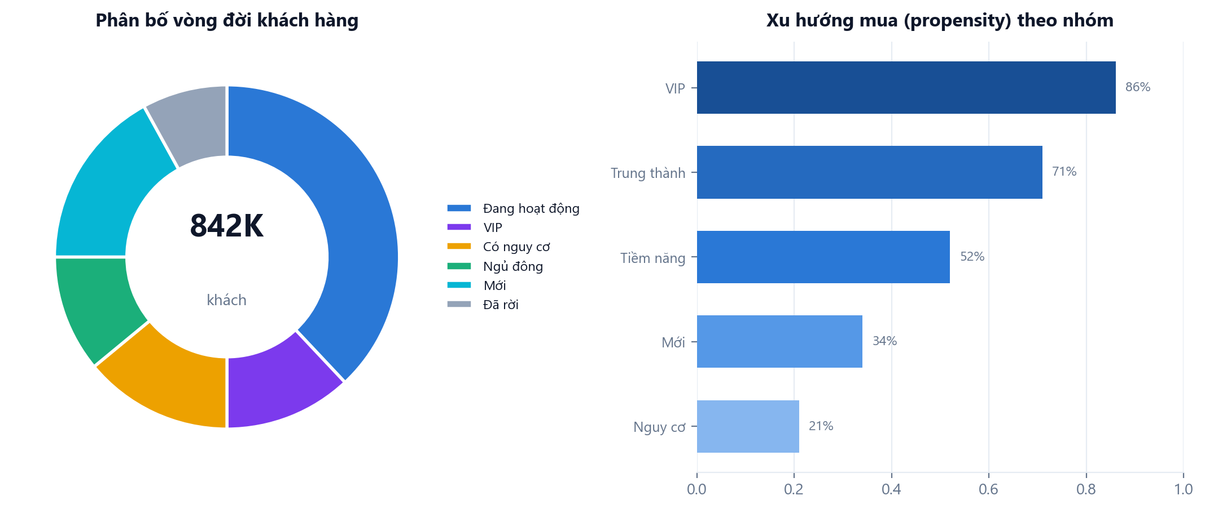
TỪ CUSTOMER 360
Phân tích hành vi & dự đoán
Phân khúc vòng đời
Dự đoán sản phẩm
Điểm số + diễn giải
New · Active · At-risk · VIP · Dormant · Churned
Next-Best-Product cross-brand + market-basket
Propensity · churn · LTV, kèm lý do (explainable)
OCC-CDP · Nền tảng Dữ liệu Khách hàng
10

Slide 11
AI GOVERNANCE
LLM multi-provider · quản trị AI
LLM Gateway (provider-agnostic)
4 tính năng Generative
Mặc định Anthropic Claude (mới nhất)
+ OpenAI + Gemini — chọn model per tác vụ
API key qua ENV (không lưu DB)
Guardrail PII: chỉ gửi dữ liệu phi-PII
Log token / cost mỗi lần gọi
Trợ lý hỏi dữ liệu tiếng Việt (NLQ)
Tạo segment từ mô tả tự nhiên
Sinh nội dung marketing theo brand voice
Diễn giải điểm số / insight thành lời
Workspace “AI & Governance” (chỉ Admin, RBAC-gated)
Cấu hình model & tham số cho từng tác vụ (churn, forecast, recommendation…), bật/tắt tính năng, ngưỡng RFM /
diversity / boost-bury; mọi thay đổi qua approval + version + audit bất biến; theo dõi token/cost realtime.
OCC-CDP · Nền tảng Dữ liệu Khách hàng
11

Slide 12
ĐẢM BẢO CHẤT LƯỢNG
Kiểm thử nhiều tầng
78/78
33/33
5/5
238
UAT toàn hệ thống
Expert test
Mutation KILLED
core-api tests (AI)
Tầng UAT + Chuyên gia
Quy trình mỗi task
UAT 2 lớp: API smoke gate + UI E2E (Playwright).
Property-based & model-based (fast-check) trên Postgres thật.
Concurrency-race: idempotency + chống oversell.
Fuzzing parser + performance ở quy mô.
Mutation testing: chứng minh test bắt được bug.
TDD (RED → GREEN → REFACTOR).
verification-before-completion.
Cross-model review: /review → /codex.
/qa E2E thật bằng Chromium (không seed qua API).
Commit Conventional Commits mỗi task.
OCC-CDP · Nền tảng Dữ liệu Khách hàng
12

Slide 13
LỘ TRÌNH
Lộ trình AI theo độ chín dữ liệu
Phase A
Phase B
Phase C
ĐÃ CÓ (NOW)
FEATURE STORE
ML PREDICTIVE
— Heuristic + SQL + LLM, không cần Docker.
— RFM / lifecycle · recommendation cross-brand.
— Forecast heuristic · decisioning · generative.
— AI Governance + LLM settings.
— ClickHouse materialized views (offline).
— Redis online serving (<50ms).
— Co-visitation matrix precompute.
— Giữ nguyên interface Phase A.
— ai-service Python/FastAPI.
— Churn / LTV / propensity (GBDT).
— Demand forecasting F&B + SHAP.
— Model registry, champion/challenger.
OCC-CDP · Nền tảng Dữ liệu Khách hàng
13

Slide 14
NỀN TẢNG
Bảo mật & tuân thủ
Bảo mật
Tuân thủ & vận hành
RBAC deny-by-default (7 persona) + admin wildcard.
Auth JWT HS256 + API key (sha256, không lưu raw).
Rate-limit chống burst 3 tầng (token-bucket).
Consent chokepoint + audit bất biến.
Error envelope chuẩn — không nuốt data im lặng.
PDPD Việt Nam · data residency.
Hướng SOC2 / ISO 27001 readiness.
Multi-tenant by design · RLS + field masking.
Governed metrics · lineage end-to-end.
Self-host 100% · scalable 1 → 5M khách.
OCC-CDP · Nền tảng Dữ liệu Khách hàng
14

Slide 15
OCC-CDP
Một nền dữ liệu.
Toàn bộ giá trị khách hàng.
Nền tảng self-host, audit-grade hợp nhất danh tính · loyalty · consent trong 1 transaction ACID.
AI biến dữ liệu thành quyết định phân tích hành vi, dự đoán sản phẩm, forecast, decisioning, copilot.
Chất lượng chứng minh được UAT 78/78, expert 33/33, mutation 5/5, TDD toàn diện.
github.com/trungtm78/AICDP · Tài liệu: C:\AICDP\docs

